Slide 1

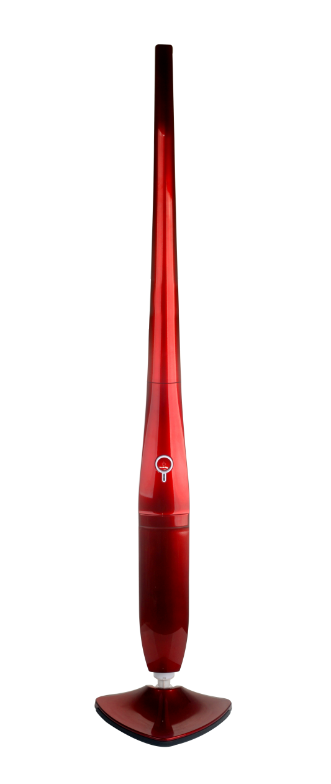
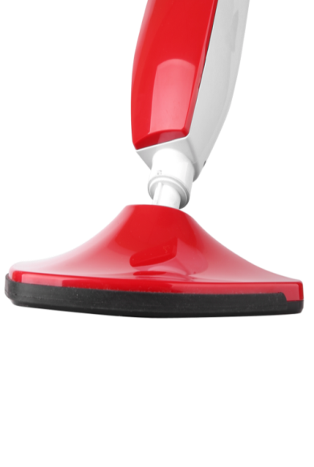

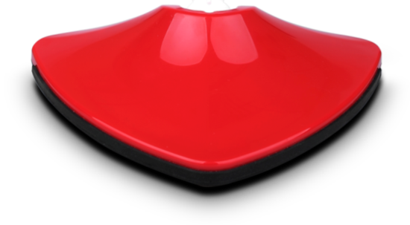
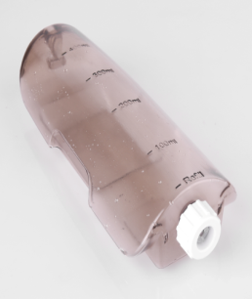
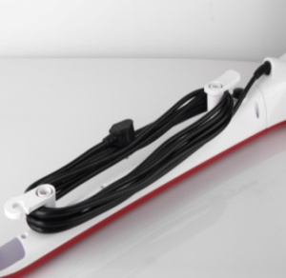
万向转接头设计
地刷与主机连接采用万向转接头，可更好地清洁沙发底、桌子底等地方，不受角度限制
ZGSM200
伊莱克斯蒸汽地拖
市场零售价：1388.00
批发价：450.00
产品参数： 800W
包装尺寸：26.5×16.5×71.2cm
装箱明细:2pcs/箱
功能简介：
1.高温抑菌
清洁时产生的95°C高温蒸汽，能有
效杀死接触面上的细菌、螨虫、微
生物和病原体，让家中的地板、沙
发等更清洁健康，放心小孩的坐、
躺、滚、爬
2.去除顽固污渍
高温蒸汽，能对顽固污渍进行高温
溶解，配合软毛刷或纤维抹布即可
轻松去污
3.蒸汽烘干功能
特有的蒸汽烘干设计，能使清洁后
的表面快速干燥洁净，保护和延长
家具的使用寿命
4.拒绝化学清洁剂，环保健康
三角地刷
采用三角地刷，可清洁墙角等角度小的地方
透明水箱
透明水箱，水量一目了然
电源线收纳上下卡扣设计
可根据摆放的位置与需要，释放或围绕电源线的长度，整洁方便

